Slide 1
제 1회
박문호 박사 특강
- 시간, 공간, 인과율 (양자역학과 상대성 이론)
2019-08-04

Slide 2
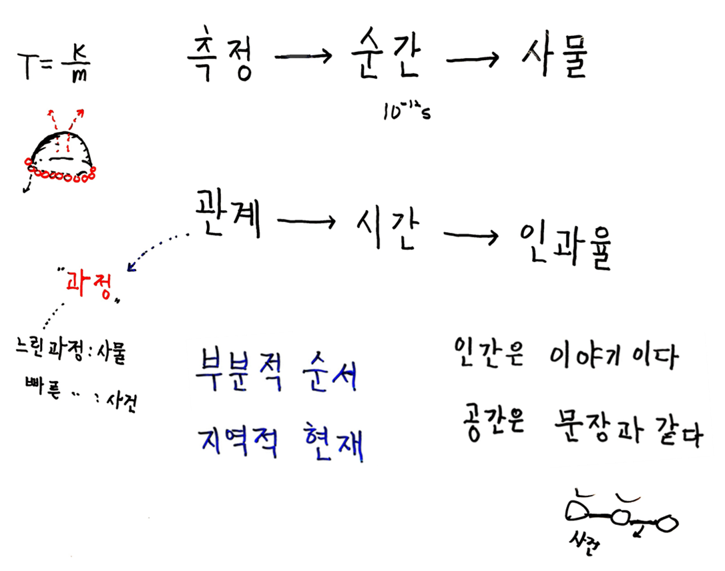
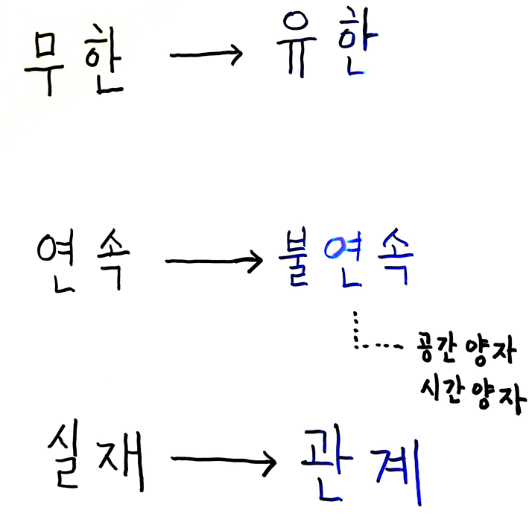

Slide 3
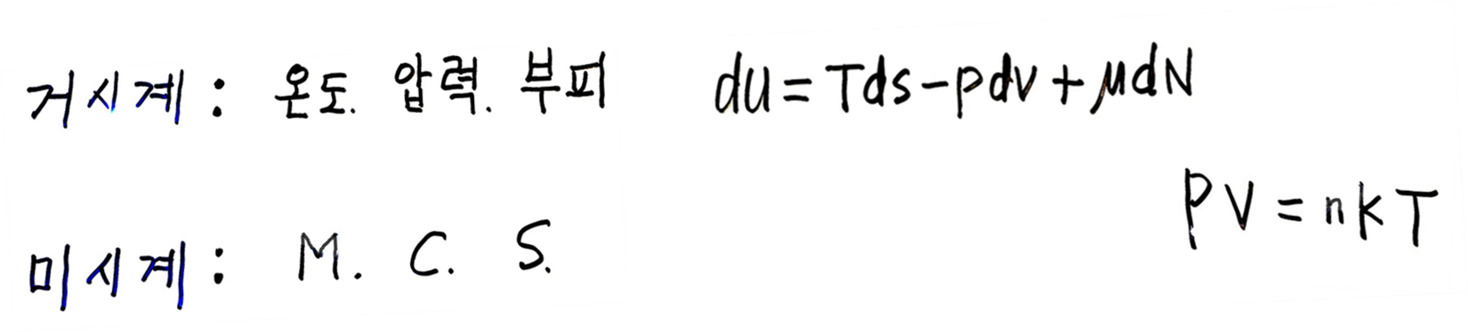

Slide 4
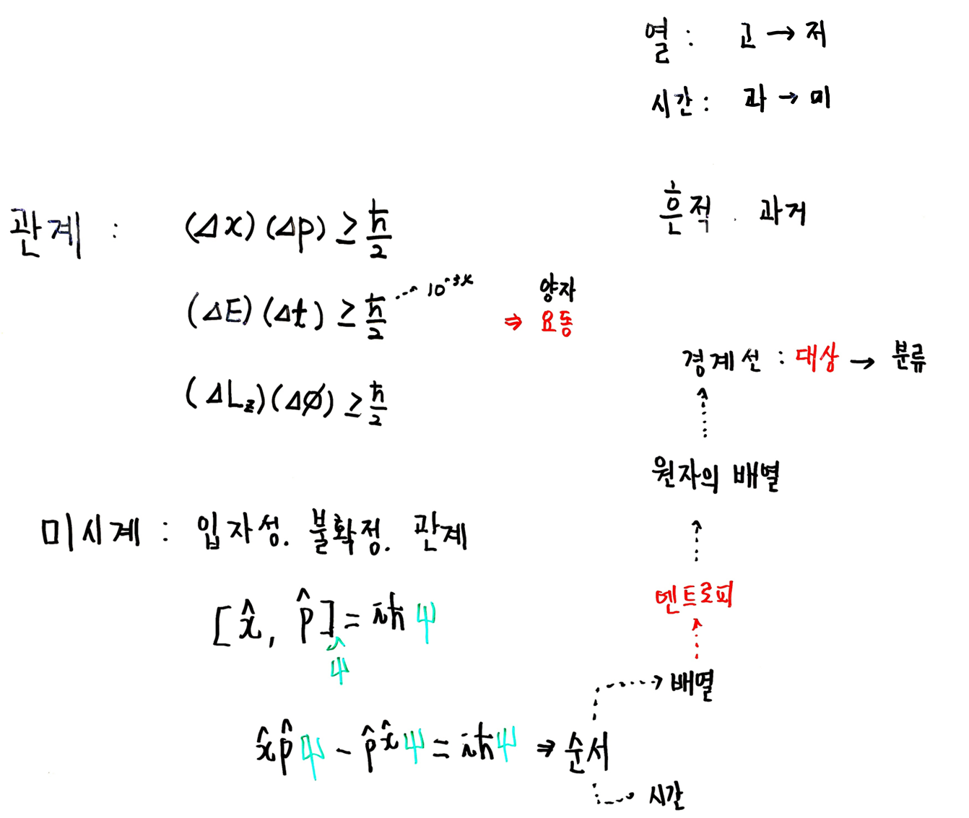

Slide 5
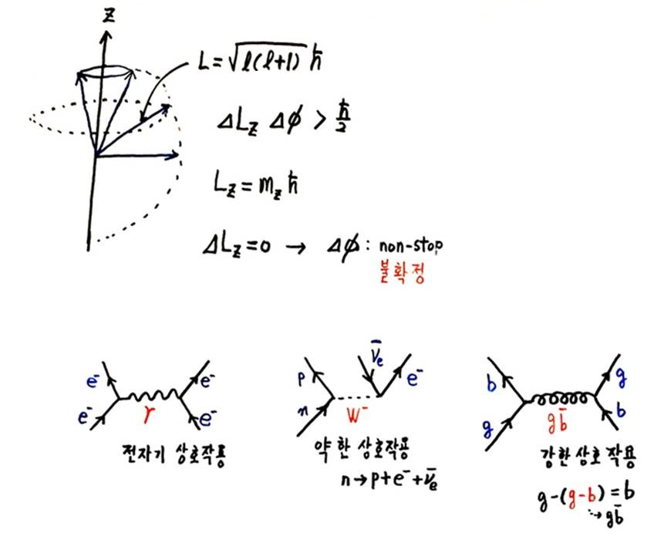

Slide 6
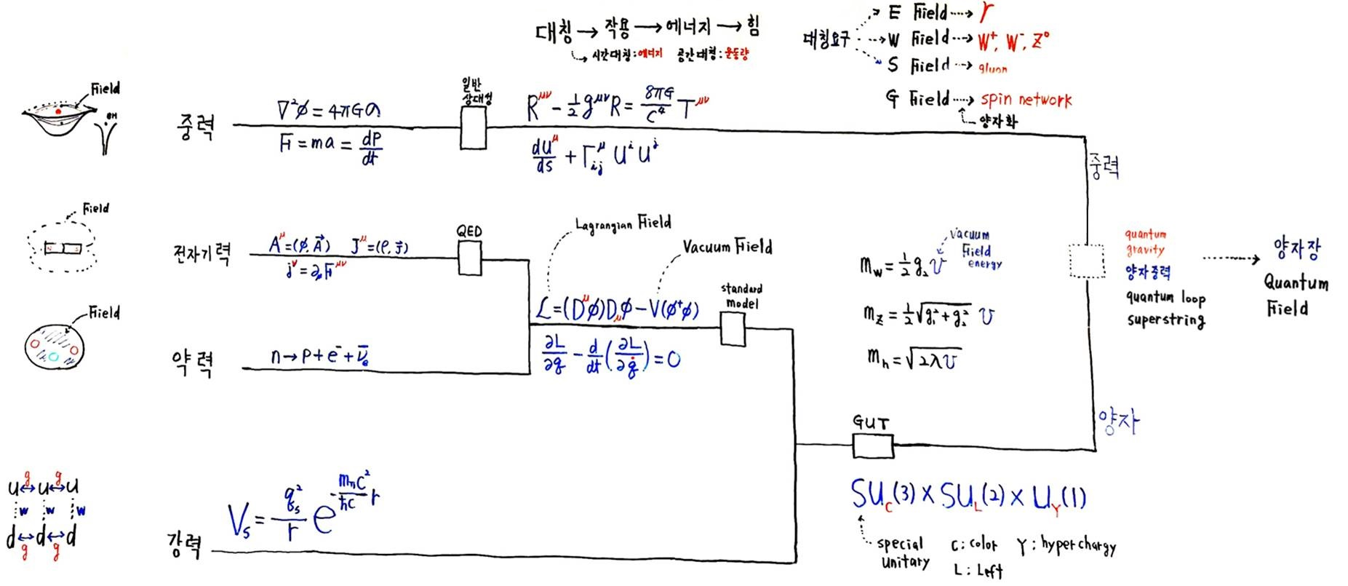

Slide 7
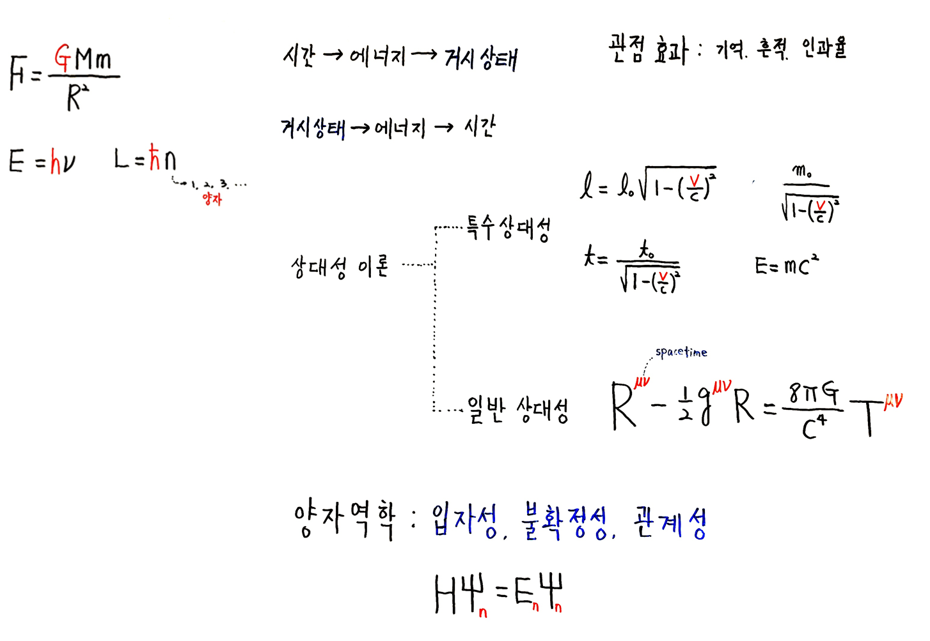

Slide 8
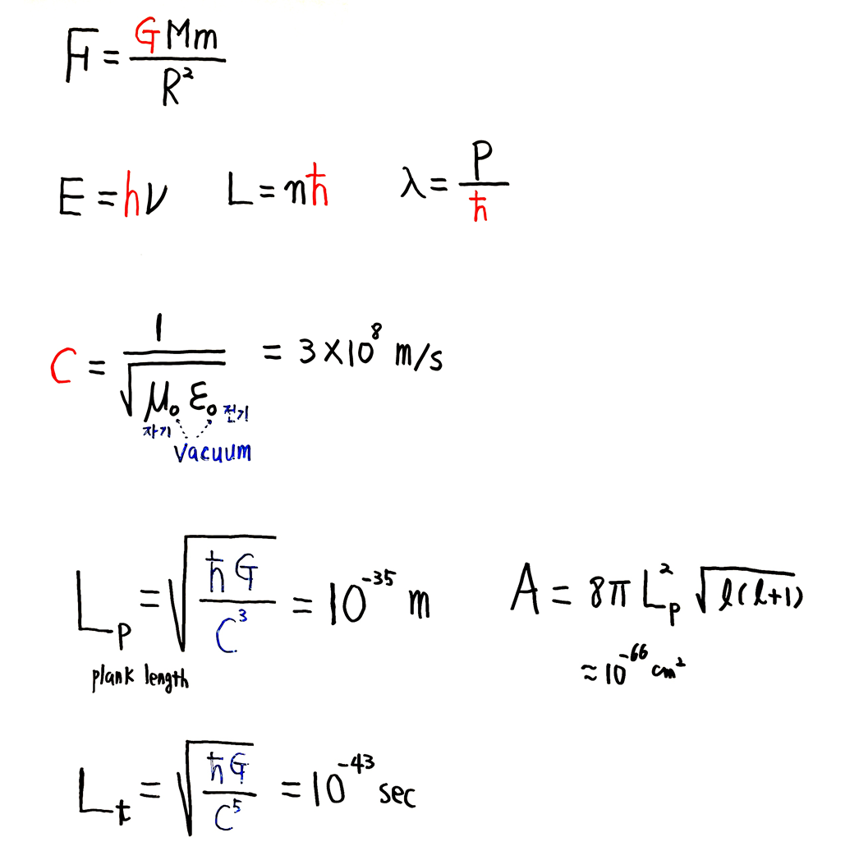

Slide 9
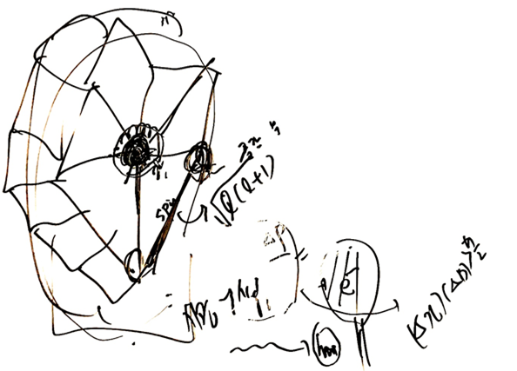
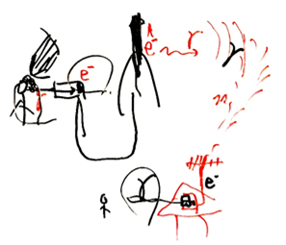
중력장의 양자화→Spin network,
여기에서 시간과 공간 출현
우리가 본다는 건,
광자→전자→광자→전자→광자

